Slide 1
Recommend system (RS)

Slide 2
Nội dung
RS là gì ?
RS được sử dụng ở đâu ?, Ai đang sử dụng nó ?
Tại sao lại sử dụng RS
Phương pháp lọc cộng tác
Phương pháp lọc dựa trên nội dung
Phương pháp kết hợp
Đánh giá mức độ hiệu quả của hệ thống

Slide 3
RS là gì ?
“Recommender systems or recommendation systems (sometimes replacing "system" with a synonym such as platform or engine) are a subclass of information filtering system that seek to predict the "rating" or "preference" that a user would give to an item.”

Slide 4

Ai dùng ?, Dùng ở đâu ?

Slide 5
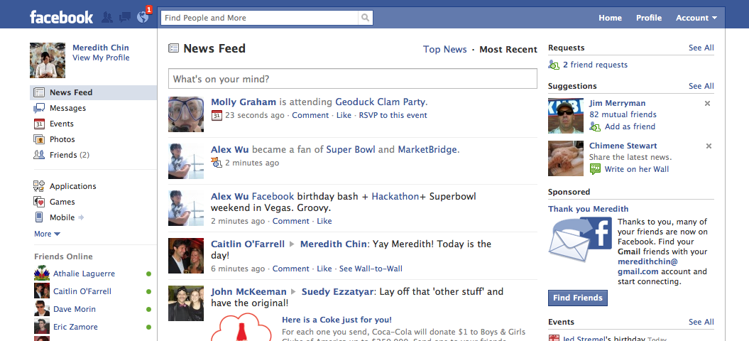
Facebook

Slide 6
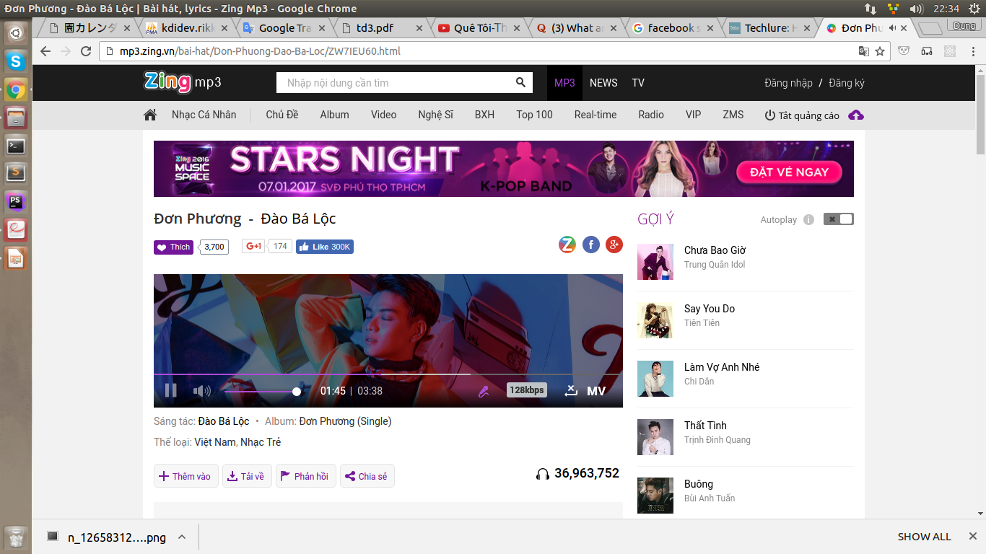
Zing Me

Slide 7
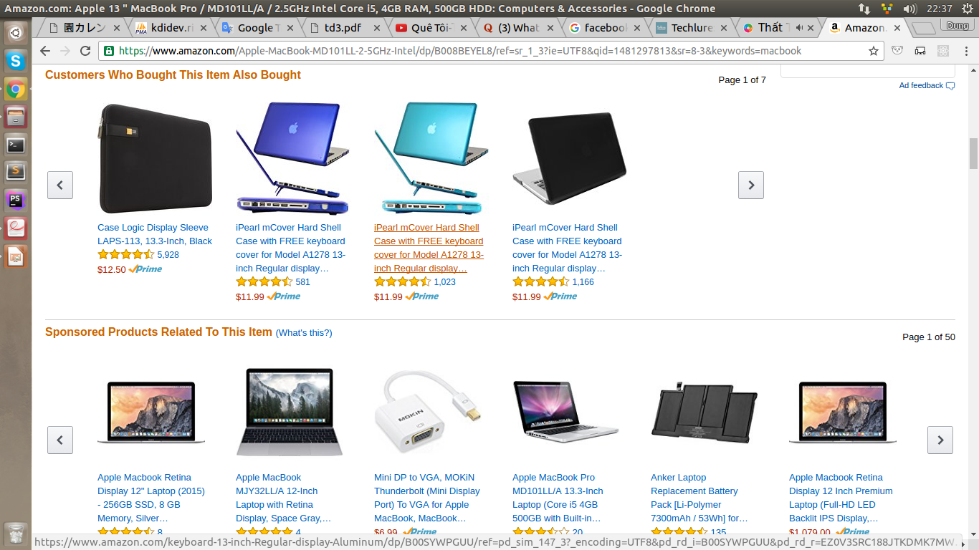
Amazon

Slide 8
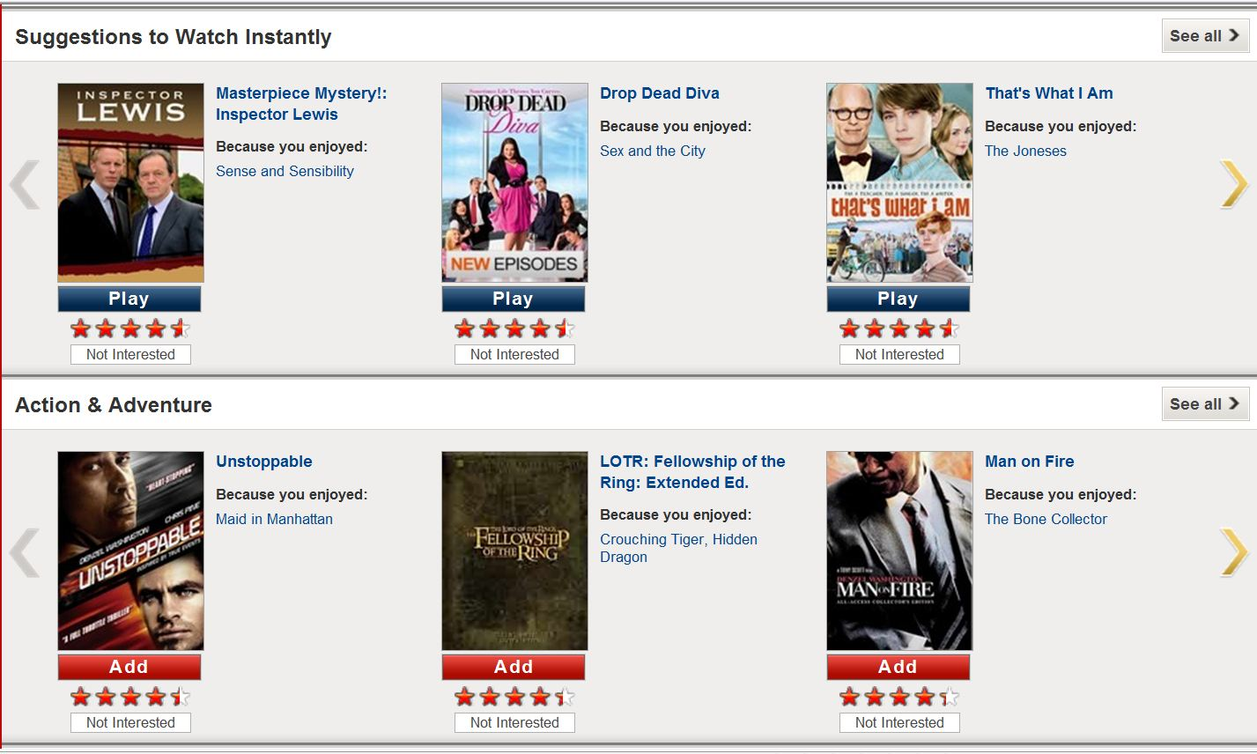
Netflix

Slide 9
Phương pháp lọc cộng tác (CF)
Là các tiếp cận phổ biến nhất trong RS
- Được sử dụng rộng rãi, đặc biệt trong các trang thương mại điện tử
Hướng tiếp cận
- Sử dụng hiệu ứng đám động để gợi ý các Item

Slide 10
Phương pháp lọc cộng tác (CF)
Ý tưởng cơ bản
- Dựa trên đánh giá của nhóm người dùng tương tự với người dùng c để dự đoán mức độ phù hợp của sản phẩm s với người dùng c
- Trong kịch bản điển hình: Ta có 1 danh sách m người dùng (u1,u2,..,un) và danh sách n sản phẩm (i1, i2, …,i2) . mỗi người dùng có 1 tập các sản phẩm Iui mà người dùng đó đã đánh giá hoặc các sở thích của họ được thu thập

Slide 11
Phương pháp lọc cộng tác (CF)
Quá trình xác định các người dùng tương tự và gợi ý những gì mà các người dùng này thích được gọi là “lọc cộng tác”

Slide 12
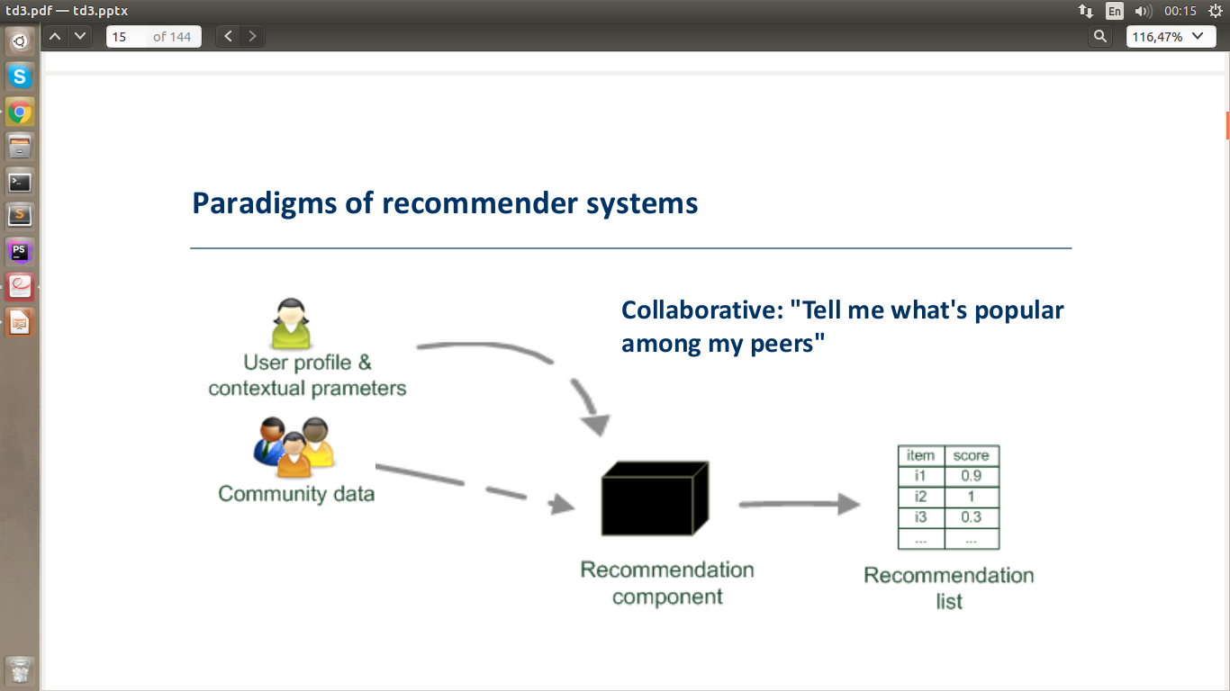
Phương pháp lọc cộng tác (CF)

Slide 13
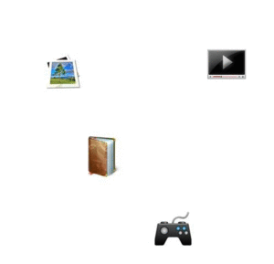
Mô phỏng

Slide 14
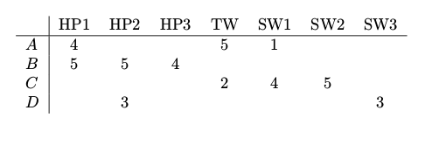
Một số phương pháp đo độ tương tự
Cho ma trận trong số sau
Mỗi hàng là 1 người dùng, mỗi cột là một item,và giá trị của mỗi ô là rating của người dùng đó cho item đó

Slide 15
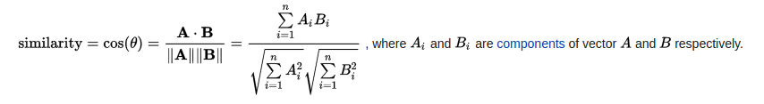
Sử dụng khoảng cách cosine
Được tính dựa trên công thức sau

Slide 16
Vấn đề với khoảng cách cosine
Khi một thành phần nào đó của vector lớn quá nó sẽ ảnh hưởng rất nhiều đến kết quả. Do vậy chúng ta sẽ cần chuẩn hóa nó.

Slide 17
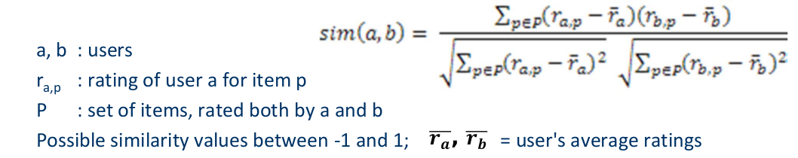
Tương quan pearson
Được dùng rộng rãi nhất trong CF

Slide 18

Sử dụng khoảng cách Jacard
Độ tương tự jacard của tập A và tập B là J (A,B) = |A ∩ B | / |A ∪ B |. Bằng tỉ lệ kích thước các điểm chung của 2 tập trên tổng kích thước chung của 2 tập. Và khoảng cách jacard bằng 1 - J(A,B) .

Slide 19
User‐based nearest‐neighbor CF
Giả sử cho 1 user “Alice” và item I chưa được xem bởi Alice
Tìm các User mà giống Alice

Slide 20
Lợi ích của RS
Với khách hàng
→ Tìm những thứ mà họ quan tâm
→ Khám phá những thứ mới mẻ hơn
→ Giải trí
→ Thu hẹp tập lựa chọn hơn
→ Giúp chúng ta khám phá không gian lựa chọn

Slide 21
Lợi ích của RS (2)
Với nhà cung cấp
→ Tăng sự tin tưởng và lòng trung thành của khách hàng
→ Tăng doanh số, Tỉ lệ nhấp chuột, convertion rate ..
→ Biết thêm được sở thích cũng như xu hướng người dùng
→ Cung cấp các dịch vụ cho từng người dùng để phục vụ tốt hơn ..
….

Slide 22
Tài liệu tham khảo
Recommendation Systems - Ullman
http://infolab.stanford.edu/~ullman/mmds/ch9.pdf
Tutorial Recommender Systems - Gerhard Friedrich
http://ijcai13.org/files/tutorial_slides/td3.pdf
Benefit of recommend system
https://www.quora.com/What-are-the-benefits-of-using-product-recommendations-on-my-e-commerce-site

